Slide 1
Chương II: TỔNG QUAN VỀ NGÔN NGỮ LẬP TRÌNH HƯỚNG ĐỐI TƯỢNG JAVA
2.1. Sơ lược lịch sử hình thành và phát triển của java
2.2. Ngữ cảnh các ứng dụng của ngôn ngữ java
2.3. Cấu trúc chung của một chương trình java
2.4. Biên dịch và thông dịch chương trình java
2.5. Các đặc trưng của chương trình ứng dụng java
2.6. Bộ công cụ phát triển JDK
2.7. Các môi trường tích hợp phát triển ứng dụng java
2.8. Các dạng chương trình ứng dụng của java

Slide 2
2.1. Sơ lược lịch sử hình thành và phát triển của java
Sự phát triển của Java
Được phát triển bởi Sun Microsystems 6/1991 với tên gọi là Oak (Các tác giả đầu tiên gồm: James Gosling, Mike Sheridan, và Patrick Naughton)
Mục tiêu ban đầu của dự án là tạo ra một ngôn ngữ chạy trên các thiết bị điện tử như tivi hay các đầu thu phát (set-top boxes).
Tên đầu tiên họ đặt cho ngôn ngữ này là “Greentalk”
Năm 1995 được đổi tên là Java
Tương tự ngôn ngữ C++ nhưng uyển chuyển hơn
Hướng đến lập trình Web

Slide 3
2.1. Sơ lược lịch sử hình thành và phát triển của java
JDK alpha and Beta (1995)
JDK 1.0 (23 tháng 01, 1996)
JDK 1.1 (19 tháng 2, 1997)
JDK 1.1.5 (Pumpkin) 03 tháng 12, 1997
JDK 1.1.6 (Abigail) 24 tháng 4, 1998
JDK 1.1.7 (Brutus) 28 tháng 9, 1998
JDK 1.1.8 (Chelsea) 08 tháng 4, 1999
J2SE 1.2 (Playground) 08 tháng 12, 1998
J2SE 1.2.1 (không có) 30 tháng 3, 1999
J2SE 1.2.2 (Cricket) 08 tháng 7, 1999
J2SE 1.3 (Kestrel) 08 tháng 5, 2000
J2SE 1.3.1 (Ladybird) 17 tháng 5, 2001
J2SE 1.4.0 (Merlin) 06 tháng 02, 2002
J2SE 1.4.1 (Hopper) 16 tháng 9, 2002
J2SE 1.4.2 (Mantis) 26 tháng 6, 2003
J2SE 5 (1.5.0) (Tiger) 30 tháng 9, 2004
Java SE 6 (còn gọi là Mustang), được công bố 11 tháng 12 năm 2006, thông tin chính tại http://java.sun.com/javase/6/. Các bản cập nhật 2 và 3 được đưa ra vào năm 2007, bản cập nhật 4 đưa ra tháng 1 năm 2008.
JDK 6.18, 2010
Java SE 7 (còn gọi là Dolphin), được bắt đầu từ tháng 8 năm 2006 và công bố ngày 28 tháng 7 năm 2011.
JDK 8, 18 tháng 3 năm 2014.
JDK 9, October 17, 2017.
JDK 10 (Java SE 18.3) March, 2018.
JDK 11 (Java SE 18.3) September 2018.
JDK 12 (Java SE 12.0,2) March, 2019.

Slide 4
2.1. Sơ lược lịch sử hình thành và phát triển của java
Một số đặc trưng chính của Java:
Đơn giản
Không sử dụng con trỏ (tường minh)
Không chuyển kiểu tự động
Không định nghĩa lại phép toán (chồng toán tử)
Không thừa kế bội,…
Hướng đối tượng
Là ngôn ngữ lập trình hướng đối tượng thuần khiết
Phát triển lớp trên các lớp sẵn có

Slide 5
2.1. Sơ lược lịch sử hình thành và phát triển của java
Một số đặc trưng chính của Java:
Độc lập nền (Platform-independent): Hệ thư viện
Độc lập với kiến trúc máy tính
Độc lập với hệ điều hành
Ngôn ngữ mạnh, hiệu năng cao
Bảo mật
Java đưa ra nhiều giải pháp hổ trợ an toàn, bảo mật

Slide 6
2.2. Ngữ cảnh các ứng dụng của ngôn ngữ java
Các chương trình ứng dụng độc lập (console), StandAloneApp.java
Các chương trình ứng dụng nhúng (applet), AppletApp.java
Kết hợp cả 2 loại trên (Ứng dụng hỗn hợp), MixedApp.java

Slide 7
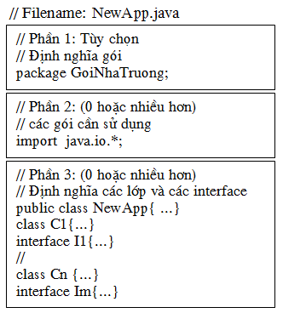
2.3. Cấu trúc chung của một chương trình java
Định nghĩa gói thông qua định danh của gói (package).
Tất cả các lớp, các interface được định nghĩa trong tệp chứa gói này đều thuộc gói đó.
Mặc định (không định nghĩa) thì các định nghĩa ở tệp này sẽ thuộc vào gói mặc định.
Một số lệnh nhập import.
Phần này có thể không có, hoặc có nhiều lệnh nhập
Một số định nghĩa lớp và interface
có thể định nghĩa theo thứ tự bất kỳ

Slide 8
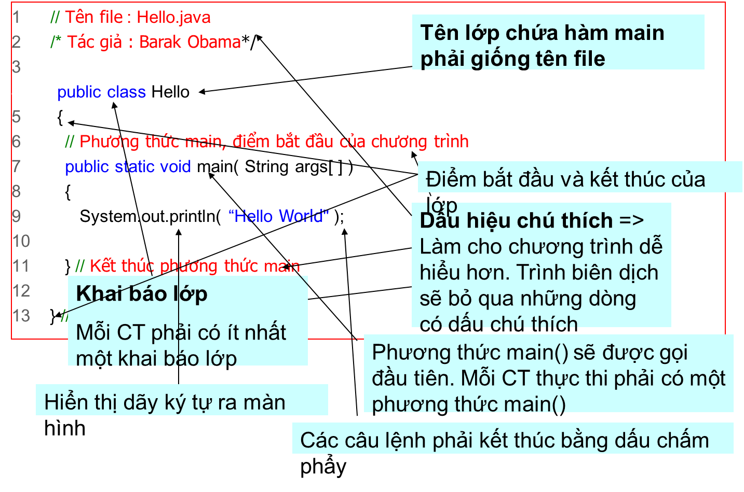
2.3. Cấu trúc chung của một chương trình java

Slide 9
2.3. Cấu trúc chung của một chương trình java
Phương thức main(): là điểm bắt đầu thực thi một ứng dụng.
Mỗi ứng dụng Java phải chứa một phương thức main có dạng như sau: public static void main(String[] args)
Phương thức main chứa ba bổ từ đặc tả sau:
- public: chỉ ra rằng phương thức main có thể được gọi bởi bất kỳ đối tượng nào.
- static: chỉ ra rằng phương thức main là một phương thức lớp.
- void: chỉ ra rằng phương thức main sẽ không trả về bất kỳ một giá trị nào.

Slide 10
Câu hỏi

